Slide 1
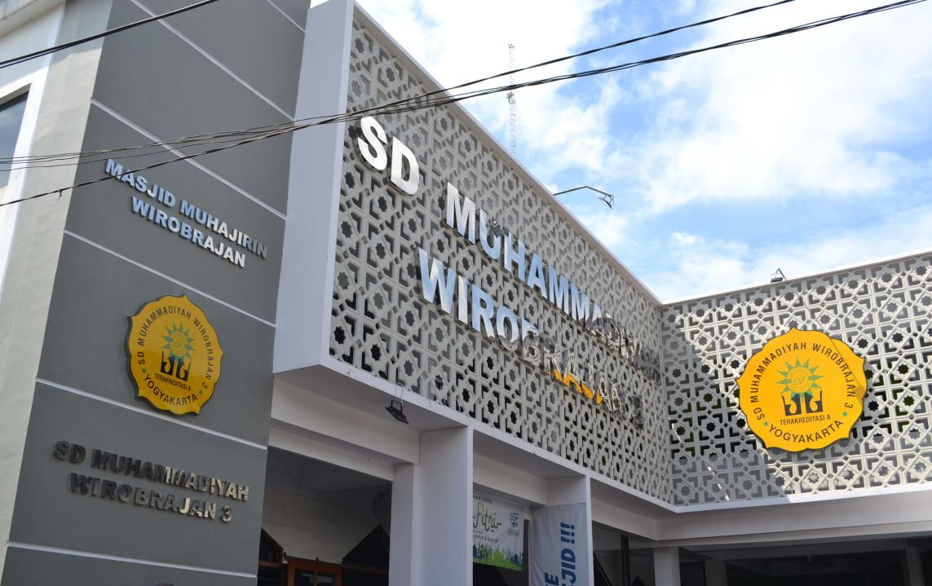
Selamat Datang
SD Muhammadiyah
Wirobrajan 3
Wanna be better
sdmuhwirobrajan3.sch.id

Slide 2

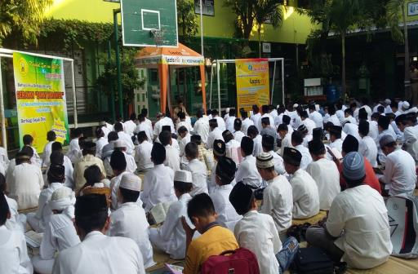
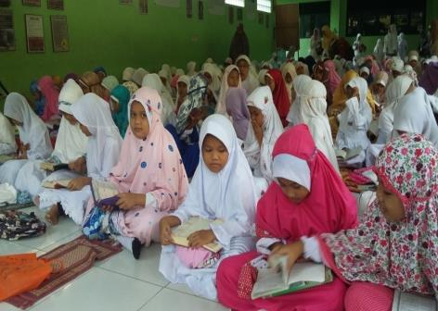
PENGUATAN PENDIDIKAN KARAKTER
SD MUHAMMADIYAH
WIROBRAJAN 3

Slide 3
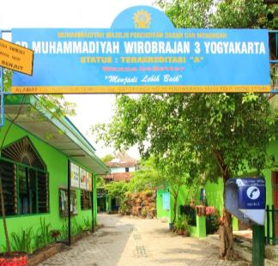
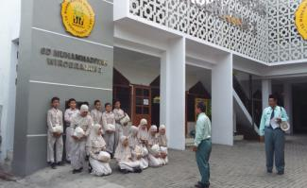
PROFIL SD MUHAMMADIYAH WIROBRAJAN 3 Th. 2018-2019
NPSN
20403369
Alamat
Jalan Gatutkaca 19A Wirobrajan
Rombel
23 Rombongan Belajar
Lokal
Guru
Karyawan
Lahan
Siswa
Akreditasi
A tahun 2015
23 ruang kelas
33 orang
17 orang
768 anak
2607 M

Slide 4




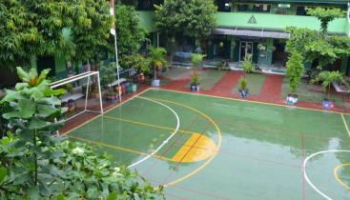
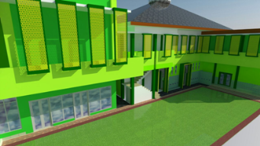
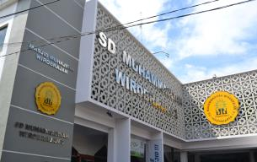

Slide 5
Karakteristik Pembelajaran

Slide 6
Struktur Kurikulum
Kelompok | Komponen Mata Pelajaran |  | Kelas
 |  |  | I | II | III | IV | V | VI
Kurikulum Muhammadiyah
A | 1 | Kemuhammadiyahan | - | - | 1 | 1 | 1 | 1
 | 2 | Bahasa Arab | 1 | 1 | 1 | 1 | 1 | 1
 | 3 | Tahfidzul Quran | 1 | 1 | 1 | 1 | 1 | 1
Jumlah A |  |  | 2 | 2 | 3 | 3 | 3 | 3
Kurikulum Nasional
B | 1 | PAI | 4 | 4 | 4 | 4 | 4 | 4
 | 2 | Pkn | 5 | 5 | 6 | 4 | 4 | 2
 | 3 | Bahasa Indonesia | 8 | 9 | 10 | 7 | 7 | 8
 | 4 | Matematika | 5 | 6 | 6 | 6 | 6 | 8
 | 5 | IPA | - | - | - | 3 | 3 | 5
 | 6 | IPS | - | - | - | 3 | 3 | 3
 | 7 | SBDP | 2 | 2 | 2 | 2 | 2 | 2
 | 8 | PJOK | 4 | 4 | 4 | 4 | 4 | 4
C | Mulok
 | 10 | Basa Jawa | 2 | 2 | 2 | 2 | 2 | 2
 | 11 | Batik | - | - | - | 1 | 1 | 1
Jumlah B dan C |  |  | 30 | 32 | 34 | 36 | 36 | 39
D | Pengembangan Diri
 | 13 | Bahasa Inggris | 1 | 1 | 1 | 1 | 1 | 1
Total Jam (A+B+C+D) |  |  | 33 | 35 | 38 | 40 | 40 | 43

Slide 7
Jadwal Kegiatan Pembelajaran
5 HARI SEKOLAH
SABTU-AHAD
PEND. KELUARGA & SOSIAL
PEMBELAJARAN PAKEM

Slide 8
Program Ekstrakurikuler

Slide 9
Penanaman Nilai Karakter
Wudhu / Bersuci
Sholat Fardhu, Sholat Dhuha, Sholat Jenazah
Qiro’atul Qur’an,
Ramadhan, & Zakat Fitrah,
Latihan Qurban,
Gerakan Gemar Berinfaq dan Bershodaqoh
Peringatan Hari Besar Islam
Pembiasaan Ibadah
Laboratorium Sosial
Kelas Majemuk (Siswa Beragam)
Gerakan Salam-Salim-Senyum dan Santun
Gerakan Gemar Berinfaq dan Bershodaqoh
Gerakan Bersih, Hijau dan Sehat
Gerakan Semutlis, Ratu Melisa, Shodaqoh Sampah
Kegiatan Tadabur’Alam; Kemah, Outbound dan Outclass
Cinta Lingkungan dan Alam
Latihan Dasar Organisasi dan Kepemimpinan
Latihan Ke-Organisasian Kelas
Diskusi Kelompok
Pembentukan Regu Pandu HW
Pembentukan Regu Piket Harian
Focus Group Discussion

Slide 10
Kelas Berbintang
Kelas Administratif
Kelas Religius
Kelas Kreatif dan Inovatif
Kelas Bersih, Sehat, Aman dan Nyaman
Kelas Kaya Literasi
Setiap kelas berhak mendapatkan predikat Kelas Ber-Bintang 1, 2,3,4 dan 5
Warga kelas; guru dan siswa harus berusaha bersama untuk mendapatkan predikat Kelas Ber-Bintang
Penilaian dilakukan oleh Tim Independen yang dibentuk Kepala Sekolah
Penilaian dilakukan setiap Bulan, dan akan diakumulasikan pada akhir semester.
Guru diberi hak untuk mengetahui hasil penilaian setiap akhir bulannya.
Pemberian Peredikat Kelas Ber-Bintang Setiap Akhir Semester

Slide 11
Budaya Sekolah
Kawasan Sekolah
Berkarakter

Slide 12
Kawasan Sekolah Berkarakter
Semua warga sekolah berbusana menutup aurat sesuai syariat Islam
Semua warga sekolah muslimah wajib berjilbab
Orangtua siswa, tamu atau setiap orang yang berkunjung di sekolah menghormati ketentuan ini dengan menyesuaikan diri dalam berbusana
Busana Muslim/Muslimah
Mengajarkan dan membudayakan sholat sesuai tuntunan Rasulullah SAW yang terdapat dalam Himpunan Putusan Tarjih
Mengajarkan dan membudayakan sholat sejak dini
Warga sekolah menghentikan aktivitas lain untuk segera menunaikan sholat jika waktu sholat fardhu telah tiba (adzan berkumandang)
Membudayakan sholat sunnah; Dhuha, Tahyatul Masjid dan Rawatib
Mengajarkan dan membudayakan baca Al-Qur’an sejak dini
Mengajarkan dan membudayakan baca Al-Qur’an disetiap waktu / kesempatan
Tilawah al-Qur’an mengumandang setiap hari (pagi, siang, sore dan diberbagai acara sekolah)
Seluruh warga sekolah selalu berusaha meningkatkan kualitas dan kuantitas bacaan al-Qur’an
Seluruh warga sekolah turut mensukseskan Gerakan Menghafal al-Qur’an
Budaya Sholat dan Al Quran
Budaya 5 S
Menebar salam; “Assalamu’alaikum Warahmatullahi Wabarakaatuh” menjadi budaya di lingkungan sekolah
Salim atau jabat tangan siswa kepada guru-karyawan menjadi budaya
Saling tegur-sapa dengan santun antar warga sekolah dan juga kepada tamu
Sikap ramah, senyum, sopan-santun ditunjukan oleh semua warga sekolah, baik kepada sesama warga sekolah maupun kepada orang tua dan tamu.
Budaya Shodaqoh
Mendidik dan membiasakan siswa saling berbagi kepada sesama
Warga sekolah membiasakan berzakat, berinfaq dan bershodaqoh
Warga sekolah dapat menunjukan sikap peduli terhadap orang yang sedang tertimpa musibah, cobaan, dan bencana.

Slide 13
Kawasan Sekolah Berkarakter
Budaya Ilmiah; Cerdas dan Kreatif
Warga sekolah menghargai ilmu
Warga sekolah gemar membaca
Warga sekolah gemar menulis
Warga sekolah gemar berdiskusi
Warga sekolah gemar berkarya ilmiah
Warga sekolah memanfaatkan buku-buku yang ada di perpustakaan maupun di sudut-sudut baca kelas dan sekolah untuk menambah wawasan keilmuan
Warga sekolah membiasakan pungut sampah tanpa disuruh, di seluruh lingkungan sekolah dengan budaya “Ratumelisa” (Radius satu meter lihat sampah langsung ambil)
Kesadaran dan kebiasaan warga sekolah menaruh sampah pada tempat sampah pilah secara benar & tepat
Warga kelas selalu peduli menciptakan kelas yang bersih, rapi, sehat dan indah
Warga sekolah membiasakan cuci tangan pakai sabun secara tepat
Warga sekolah membiasakan menyiram/membersihkan wc/kamar kecil/jamban sebelum dan sesudah menggunakannya.
Warga sekolah membudayakan olahraga dan atau bergerak aktiv dalam kegiatan di luar kelas maupun di dalam kelas untuk menjaga kebugaran tubuh.
Warga sekolah membudayakan makan makanan yang bersih dan sehat
Kantin Sekolah selalu menyediakan makanan, jajanan yang halal, sehat dan menyehatkan
Lingkungan sekolah bersih dari rokok dan narkoba
Warga sekolah selalu peduli terhadap tanaman agar tumbuh subur dengan menyiram dan merawatnya
Gerakan penghijauan di lingkungan sekolah dilakukan oleh seluruh warga sekolah
Warga sekolah mematikan lampu dan alat elektronik saat tidak digunakan
Warga sekolah mematikan kran air saat tidak digunakan
Warga sekolah menempatkan dan menata helm secara baik dan rapi
Warga sekolah menata sandal atau sepatu secara baik dan rapi
Sekolah Peduli Lingkungan; Bersih, Sehat, Indah dan Hemat Energi

Slide 14
Kawasan Sekolah Berkarakter
Ramah Anak
Guru dan karyawan memberikan layanan pendidikan yang menyenangkan bagi peserta didik
Peserta didik mendapatkan kenyamanan berada di lingkungan sekolah
Peserta didik merasa aman berada di lingkungan sekolah
Antar peserta didik saling menghargai, menghormati dan menyayangi sehingga tercipta keamanan & kenyamanan dalam belajar.
Sarana-prasarana yang ada di sekolah tidak membahayakan untuk peserta didik dan seluruh warga sekolah
Warga sekolah dapat menyelesaikan persoalan yang terjadi dengan pendekatan musyawarah-kekeluargaan sehingga terwujud kebaikan untuk semua pihak.
Sekolah melibatkan semua unsur baik orang tua, komite, dinas, majleis dan masyarakat
Sekolah Cinta Damai
Anti Kekerasan
Terjalin budaya silaturrahmi antar warga sekolah; guru-karyawan-siswa
Terjalin persahabatan antar warga sekolah; guru-karyawan-siswa
Terwujud budaya saling maaf dan memaafkan antar warga sekolah
Selalu mengedepankan musyawarah untuk meyelesaikan permasalahan
Bersahabat, berkawan tanpa pandang bulu /tidak pilih-pilih kawan
Kakak kelas menyayangi adik kelasnya
Adik kelas menghormati kakak kelasnya
Terbentuk forum silaturrahmi dan kelompok-kelompok ilmiah /kelompok belajar
Bersih dari kelompok-kelompok negatif; genk dan sikap premanisme

Slide 15
Pembiasaan Budaya Karakter

Slide 16
Manajemen Berbasis Sekolah

Slide 18
Peran Serta Masyarakat
Wali Murid
Komite Sekolah
Komite & Gugus Tugas Sekolah Ramah Anak
Humas Kelas
Tokoh Masyarakat
Pimpinan Cabang Muhammadiyah Kec. Wirobrajan
Pimpinan Ranting Muhammadiyah Kel. Wirobrajan
Takmir Masjid Muhajirin
RT dan RW sekitar sekolah
Masyarakat sekitar sekolah
Polda DIY
Polresta Kota Yogyakarta
Polsek Wirobrajan
SMA Muhammadiyah 7 Yogyakarta
SMP Muhamamdiyah 3 Yogyakarta
Dinas pendidikan Kota dan DIY
Walikota Kota Yogyakarta
Gubernur DIY
DPRD DIY
Dinas Kesehatan Kota dan DIY
BPPOM DIY
Dishutbun DIY
Disperindagkoptan DIY
Perbank-an: BRI,BPD,Muamallat,BRI Sya,Bank Jogja
Lembaga & Instansi

Slide 19
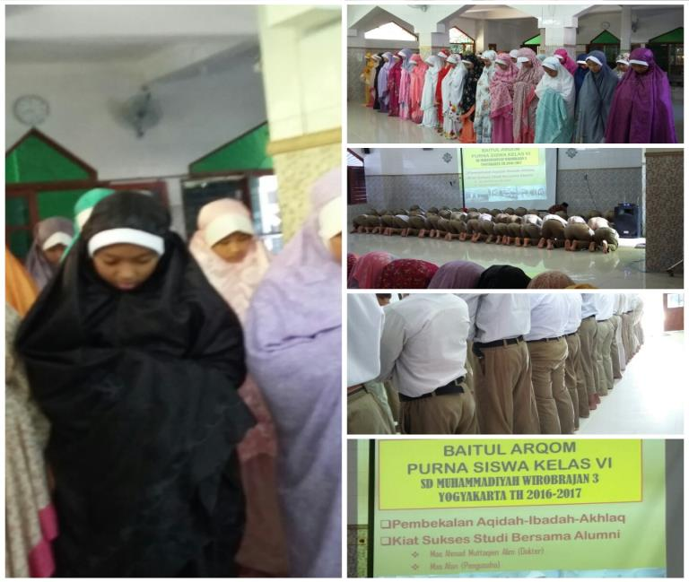
MENGASAH
KECERDASAN SPIRITUAL

Slide 20
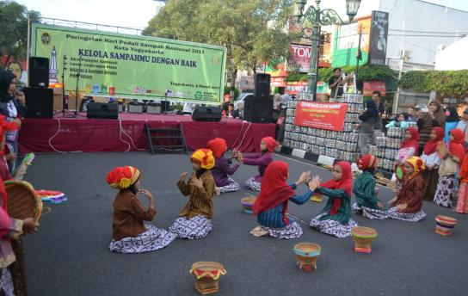
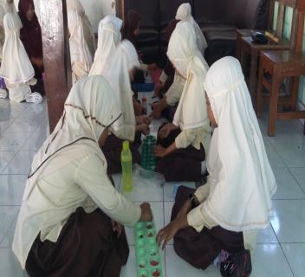
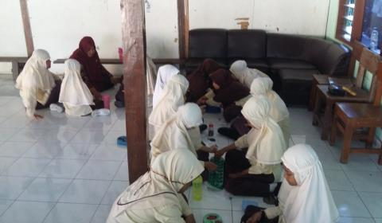
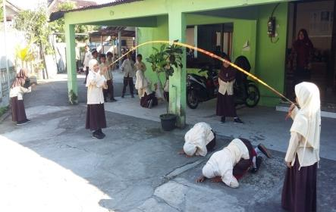
BELAJAR BERBUDAYA

Slide 21
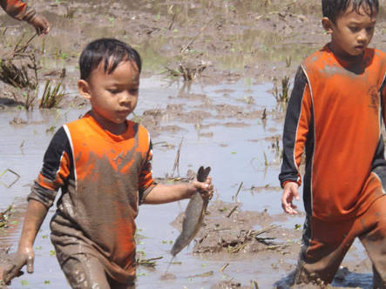
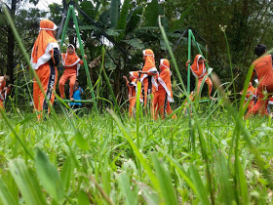
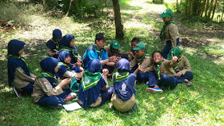
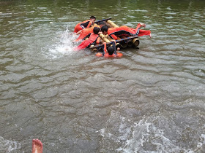
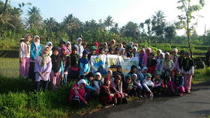
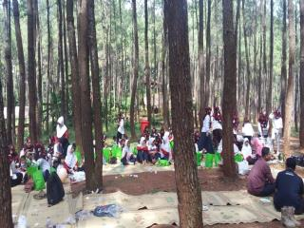
BELAJAR DENGAN ALAM

Slide 22
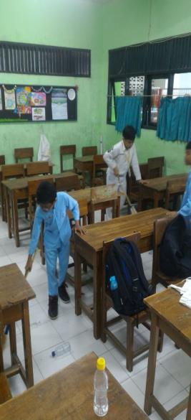
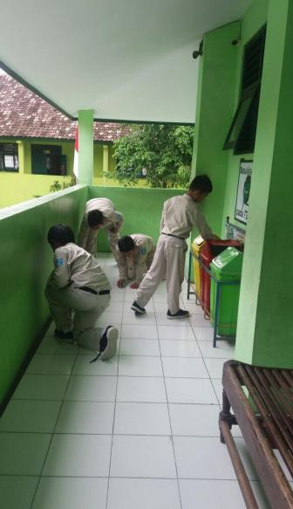
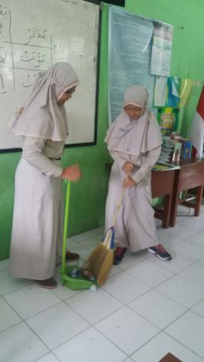
BELAJAR TANGGUNGJAWAB

Slide 23


BELAJAR DISIPLIN & BERKARAKTER

Slide 24
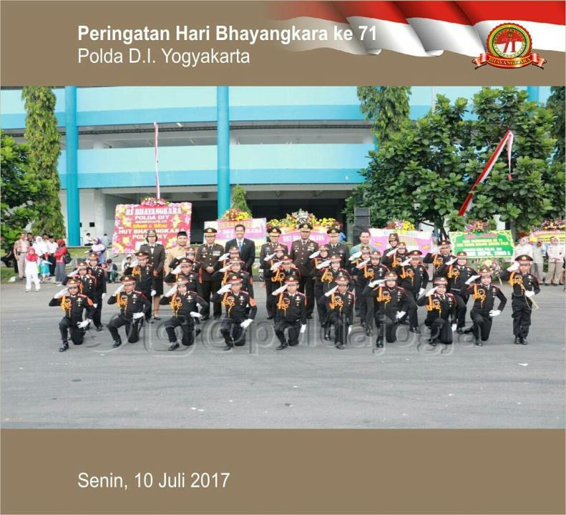
Pocil Wibraga Foto Bersama
Bapak Kapolda DIY &
Bapak Arif Noorhartanto (Wakil Ketua DPRD DIY)

Slide 25
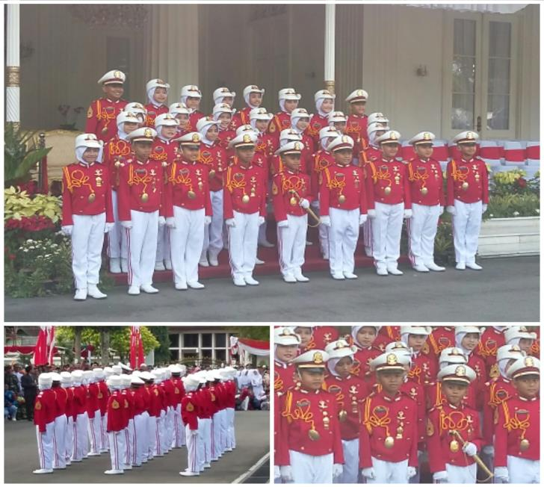
Pocil Wibraga
Tampil di Gedung Agung
Yogyakarta, 17-8-2017

Slide 26
HASIL UJIAN SEKOLAH DAERAH SD MUHAMMADIYAH WIROBRAJAN 3 TAHUN 2016-2017
DATA NILAI RATA-RATA SEKOLAH
B.INDO | MTK | IPA | JML
77,11 | 76,74 | 86,92 | 240,77
DATA NILAI TERTINGGI SEKOLAH
B.INDO | MTK | IPA | JML
90,0 | 100 | 97,5 | 281,0
DATA NILAI TERRENDAH SEKOLAH
B.INDO | MTK | IPA | JML
60,0 | 35,0 | 65,0 | 170,5
DATA PRINGKAT SEKOLAH
DIY | KOTA | SDM SE-YK | UPT
 | 8 | 3 | 2
… | 186 SDN-S | 36 SDM | 42 SDN-S

Slide 27
HASIL USBN SD MUHAMMADIYAH WIROBRAJAN 3 TAHUN 2017-2018
DATA NILAI RATA-RATA SEKOLAH
B.INDO | MTK | IPA | JML
DATA NILAI TERTINGGI SEKOLAH
B.INDO | MTK | IPA | JML
DATA NILAI TERRENDAH SEKOLAH
B.INDO | MTK | IPA | JML
DATA PRINGKAT SEKOLAH
DIY | KOTA | SDM SE-YK | UPT
 | 4 | 3 | 2
… | 186 SDN-S | 36 SDM | 42 SDN-S

Slide 28
10 BESAR KOTA SDN-S
NO | NAMA SEKOLAH | SISWA | JML NILAI
1 | SD MUHAMMADIYAH SAPEN | 129 | 261,20
2 | SDN UNGARAN 1 | 170 | 245,50
3 | SDN SURYODININGRATAN 3 | 48 | 242,89
4 | SD MUHAMMADIYAH SAGAN | 81 | 242,55
5 | SDN NGABEAN | 25 | 242,52
6 | SDN MENDUNGAN 2 | 26 | 242,19
7 | SDN BOBKRI GONDOLAYU | 57 | 241,16
8 | SD MUHAMMADIYAH WIROBRAJAN 3 | 121 | 240,77
9 | SD MUHAMMADIYAH SOKONANDI 1 | 81 | 239,41
10 | SD PANGUDILUHUR 1 | 29 | 238,87

Slide 29
10 BESAR SD MUHAMMADIYAH SE-KOTA
NO | NAMA SEKOLAH | SISWA | JML NILAI
1 | SD MUHAMMADIYAH SAPEN | 129 | 261,20
2 | SD MUHAMMADIYAH SAGAN | 81 | 242,55
3 | SD MUHAMMADIYAH WIROBRAJAN 3 | 121 | 240,77
4 | SD MUHAMMADIYAH SOKONANDI 1 | 81 | 239,41
5 | SD MUHAMMADIYAH NITIKAN | 106 | 237,34
6 | SD MUHAMMADIYAH SURONATAN | 80 | 236,27
7 | SD MUHAMMADIYAH SOKONANDI 2 | 75 | 236,02
8 | SD MUHAMMADIYAH NGUPASAN 1 | 21 | 230,80
9 | SD MUHAMMADIYAH NGUPASAN 2 | 22 | 229,70
10 | SD MUHAMMADIYAH PAKEL | 67 | 229,14

Slide 30
10 BESAR UPT BARAT
NO | NAMA SEKOLAH | SISWA | JML NILAI
1 | SDN NGABEAN | 25 | 242,52
2 | SD MUHAMMADIYAH WIROBRAJAN 3 | 121 | 240,77
3 | SDN BANGUN REJO 1 |  | 237,03
4 | SD MUHAMMADIYAH SURONATAN | 80 | 236,27
5 | SDN TEGALEJO 1 |  | 234,99
6 | SD KANISIUS WIROBRAJAN 1 |  | 231,24
7 | SD MUHAMMADIYAH NGUPASAN 1 | 21 | 230,80
8 | SD MUHAMMADIYAH NGUPASAN 2 | 22 | 229,70
9 | SD KANISIUS NOTOYUDAN |  | 228,18
10 | SD MUH.PURWODININGRATAN 2 |  | 226,77

Slide 31
Prestasi-prestasi
Juara I DIY Muhi Cup, 2015
Juara 2 Tingkat Kota Tilawah MTQ, 2015
2 Emas Atletik UPT, 2015
1 Emas Atletik DIY, 2015
Juara I DIY Muhdela Cup 2016
Juara I DIY Imaculata Cup 2016
1 Emas Tenis lapangan DIY, 2016
Juara 3 Melukis Islami Tingkat Kota Yogyakarta, 2016
Medali Perunggu Nasional Olympiade Sains Kuark, 2016
1 Emas Tenis lapangan DIY, 2017
2 Emas Cabang Renang O2SN Nasional, 2017
Juara 2 DIY Silat O2SN, 2017
Juara 3 Pantomin, FLSN Tingkat Kota, 2017
Juara 1 DIY Lomba Polisi Cilik, 2017
Medali Perak OSN Nasional, 2017
Medali Perak Singapore and Asia School Math Olympiad, 2017
Medali Emas Nasional Olympicad Matematika, 2017
Juara Umum Lomba MTQ tingkat Kecamatan, 2016 dan 2017
Juara 1 Melukis Islami Tingkat Kota Yogyakarta, 2017
Juara 1 dan 2 Mendongeng Tingkat Kota Yogyakarta, 2017
Juara 2 Mendongeng tingkat DIY, 2017

Slide 32
Prestasi Terbaru Sekolah dan siswa
NO | PROGRAM/TURNAMEN | TINGKAT | JUARA
1 | Akreditasi A Perpustakaan | Nasional | I
2 | Medali Perak OSN | Nasional | 1
3 | Medali Emas Kompetisi SAINS Nalaria | Nasional | 1
4 | Lomba Puitisasi Al Quran | DIY | 2
5 | Lomba Adzan | DIY | 3
6 | Lomba MTQ Putra | DIY | 3
7 | Lagu Islami | DIY | 1
8 | Futsal Competitioin | DIY | 1
9 | Lomba PKS | Kota | 1
10 | Piagam Hygiene LAIK Sehat DinKes | DIY | -
11 | Piagam Bintang Satu BPOM | Kota Yogyakarta | -
12 | Medali Emas Renang | Nasional | 1
13 | Medali Silver Singapore and Asia Mathematic Olympiade | Asia
14

Slide 33
TERIMA KASIH
MARI
BERJUANG BERSAMA
WEB: www.sdmuhwirobrajan3.sch.id, IG: sdmuhwibraga.official

